Slide 2
Проверим ваши ответы:
А 1. растения - 1 балл
А 2. бактерии - 1 балл
А 3. животные - 1 балл
А 4. все звенья - 1 балл
В 1. они производят питательные вещества - 2 б.
В 2. они разрушают останки
мертвых животных и растений - 2б.
С 1. хищники - 3 балла

Slide 3
Оценивание:
11 – 9 баллов - «5»
8-6 баллов - «4»
5 и менее - «3»

Slide 4
«Здоровый нищий счастливее больного короля»
«Мы замечаем, что самое ценное для нас - это здоровье, когда его у нас уже нет»

Slide 5
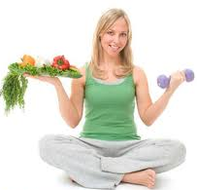
Мы и наше здоровье
Организм человека
Узнаем, что такое органы и системы органов человека
Научимся устанавливать связь между строением и работой органов

Slide 6
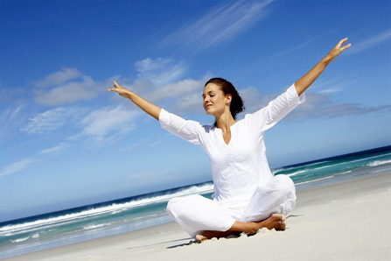
Здоровье - это
Слаженная работа
Органы
Человек
Внутренние
Внешние

Slide 7
Здоровье - это
слаженная работа внешних и внутренних органов человека

Slide 8
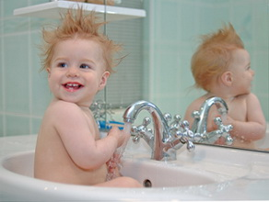
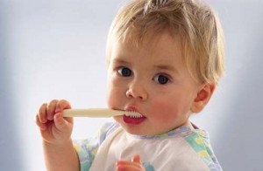
Науки
Анатомия
Ботаника
Физиология
Зоология
Гигиена

Slide 9
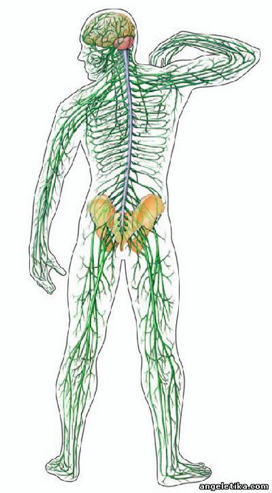
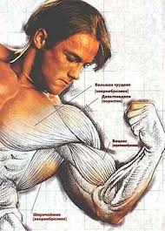
Анатомия – наука о строении тела человека
Физиология – наука, которая изучает работу органов человека
Гигиена – наука о здоровье

Slide 10
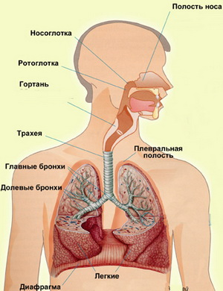
ДЫХАТЕЛЬНАЯ СИСТЕМА
Носовая полость
Гортань
Трахея
Бронхи
Лёгкие

Slide 11
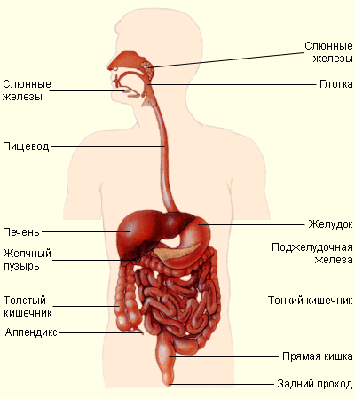
ПИЩЕВАРИТЕЛЬНАЯ СИСТЕМА
Пищевод
Желудок
Печень
Кишечник

Slide 12
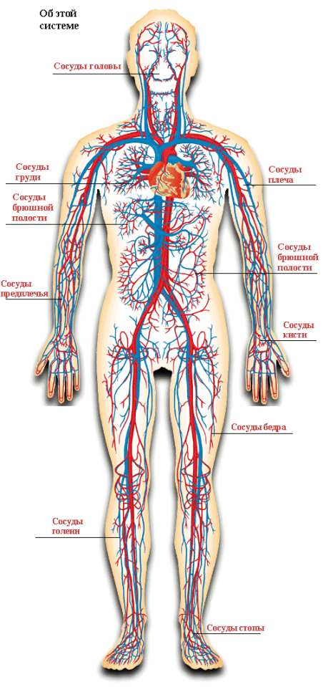
КРОВЕНОСНАЯ СИСТЕМА
Сердце
Вены
Артерии

Slide 13
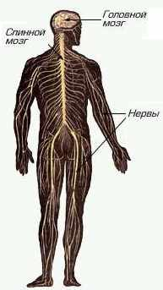
НЕРВНАЯ СИСТЕМА
Головной мозг
Спинной мозг
Нервы

Slide 14
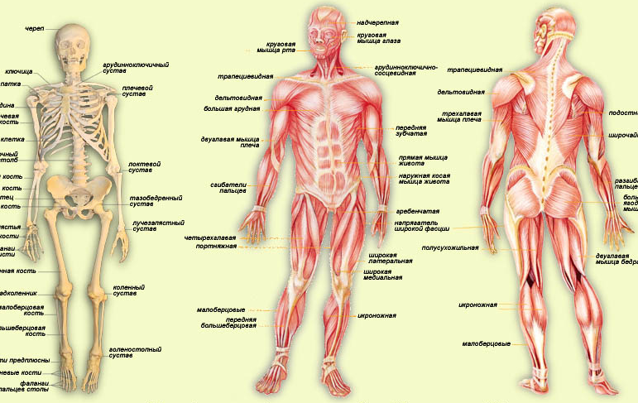
ОПОРНО-ДВИГАТЕЛЬНАЯ СИСТЕМА
Скелет
(череп, позвоночник,
пояс верхних конечностей,
пояс нижних конечностей)
Мышцы

Slide 15
Мы и наше здоровье
Организм человека
Узнали, что такое органы и системы органов человека
Научились устанавливать связь между строением и работой органов

Slide 16
Спасибо за активную работу!!!

